Slide 1


Управление технологическими процессами ректификации
Кафедра автоматики и процессов управления
Докладчик: Сердитов Ю.Н.

Slide 2
Объект исследования
технологическое оборудование: Н6 – насос водокольцевой вакуумный; Р – разделитель; Н2 – насос подачи рефлюкса в верхнюю часть колонны; АВО – аппарат воздушного охлаждения; И – испаритель; РК – ректификационная колонна;
потоки: ТГ – топливный газ; ДГ – дымовые газы; НА – насыщенный абсорбент; РА – регенерированный абсорбент.

Slide 3
Математическая модель процесса ректификации
Граничные условия ММ:
Допущения:
1. Теплоемкость стенок аппарата считается малой по сравнению с теплоемкостью теплоносителей. Это исключает накопление тепла в насадках и стенках РК;
2. Тепловой поток через стенку устанавливается мгновенно при изменении температур движущихся противотоком фаз;
3. Жидкость (абсорбент) в насадках РК полностью перемешивается;
4. Концентрации пара и жидкости одинаковы по сечению РК;
5. Скорости пара и жидкости одинаковы по сечению РК.
Начальные условия ММ:
, где vп – скорость потока газа, м/с; vж – скорость потока жидкости (абсорбента), м/с; θп – температура пара, °C; θ0 – нормальная температура 273 К; D – диаметр основания колонны, м; Vm – объем моля идеального газа при нормальных условиях, м3; P0 − нормальное давление, Па; Pр − рабочее давление, Па; Ḡп – расход пара, кмоль/с; t – время, c; z – пространственная переменная; Rθп, Rθж – физико-технологические коэффициенты, зависящие от физико-химического состояния фаз и геометрии аппарата.

Slide 4

Математическая модель процесса ректификации в конечно-разностном виде
τ ≤ 0,5$h^{2}$/a
Ограничение шага интегрирования
по времени
Notes:
На основе нелинейной непрерывно-дискретной модели УРК и АВО были построены нелинейные ММ в конечно-разностном виде,
с помощью метода численного моделирования явных схем Эйлера.
Применение данного метода для моделирования технологических процессов
абсорбционной осушки природного газа, обусловлено тем,
что данная задача относится к классу одномерных.
Такие задачи традиционно решаются методом конечных разностей.
А программная реализация алгоритмов, описываемых данным методом, намного проще.

Slide 5
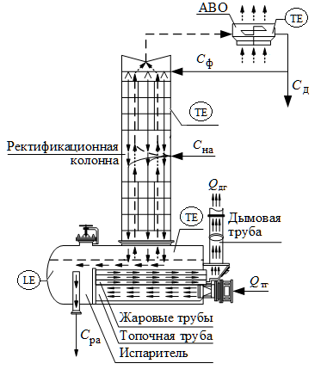
Управление процессом ректификация
Регулируемые переменные процесса ректификация:
температуры абсорбента в испарителе, паров в верхней части РК, дистиллята на выходе АВО;
уровень абсорбента в испарителе;
давление в системе «АВО – РК – испаритель».
Управляющие параметры:
расходы РА на выходе из испарителя, рефлюкса на входе в РК и ТГ на входе в горелку испарителя (или соотношения расходов ТГ – воздух);
температуры рефлюкса и абсорбента на входе в РК;
состав насыщенного абсорбента на входе в РК.

Slide 6
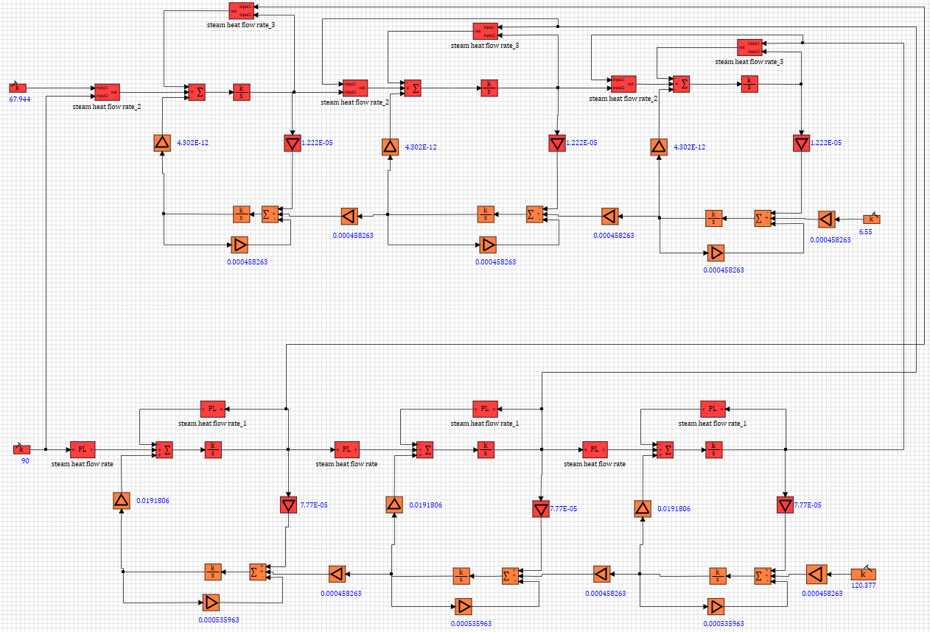
Структурная схема компьютерной модели
Параметры моделирования:
Шаг дискретизации по времени Δτ = 0,01;
количество пространственных точек на сетке z = 3.
Параметры возмущения по температуре пара:
180 градусов по Цельсию – верхнее предельное значение разложения в парожидкостной смеси «абсорбент–вода»;
170 градусов по Цельсию – промежуточные знач.;
160 градусов по Цельсию – нормальное значение для технологического процесса;
150 градусов по Цельсию – промежуточные знач.;
140 градусов по Цельсию – нижнее предельное значение;
120 градусов по Цельсию – промежуточные знач.;
110 градусов по Цельсию – промежуточные знач.;
100 градусов по Цельсию – промежуточные знач.;
90 градусов по Цельсию – промежуточные знач.;
80 градусов по Цельсию – промежуточные знач.

Slide 7
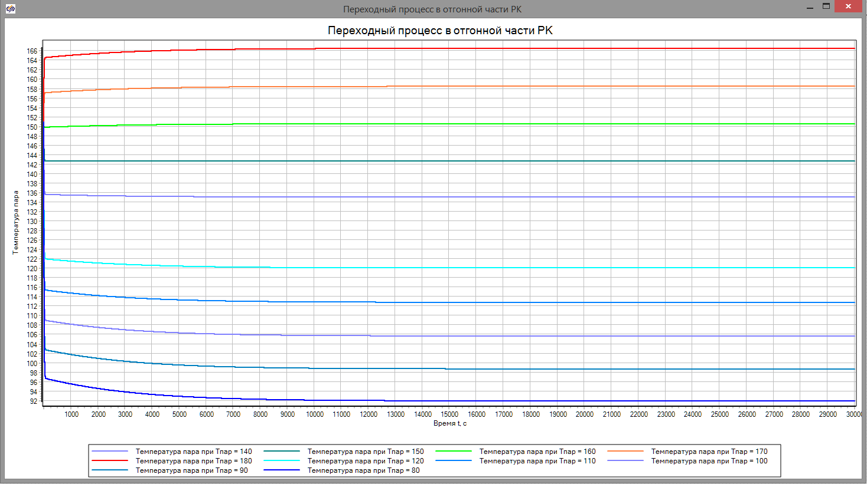
Результаты моделирования

Slide 8
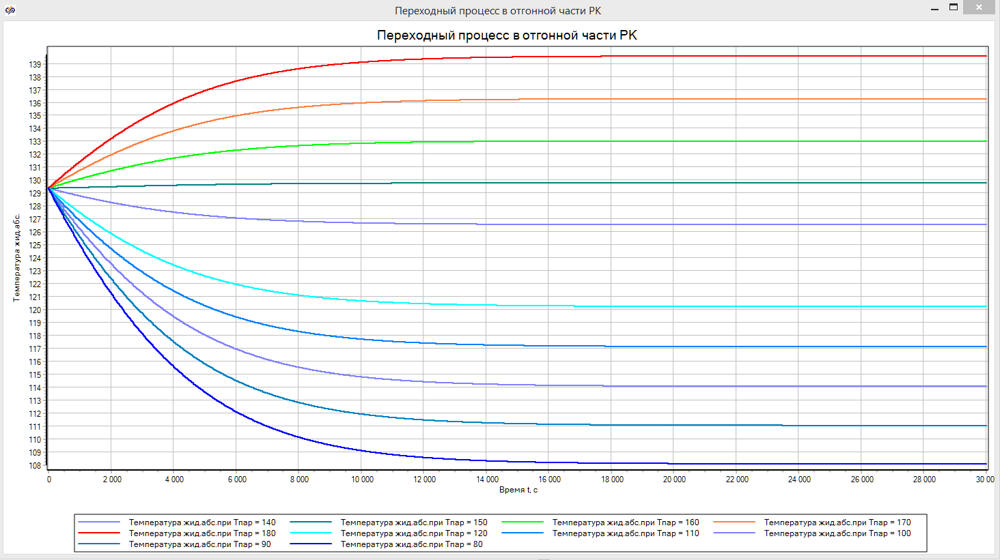

Slide 9
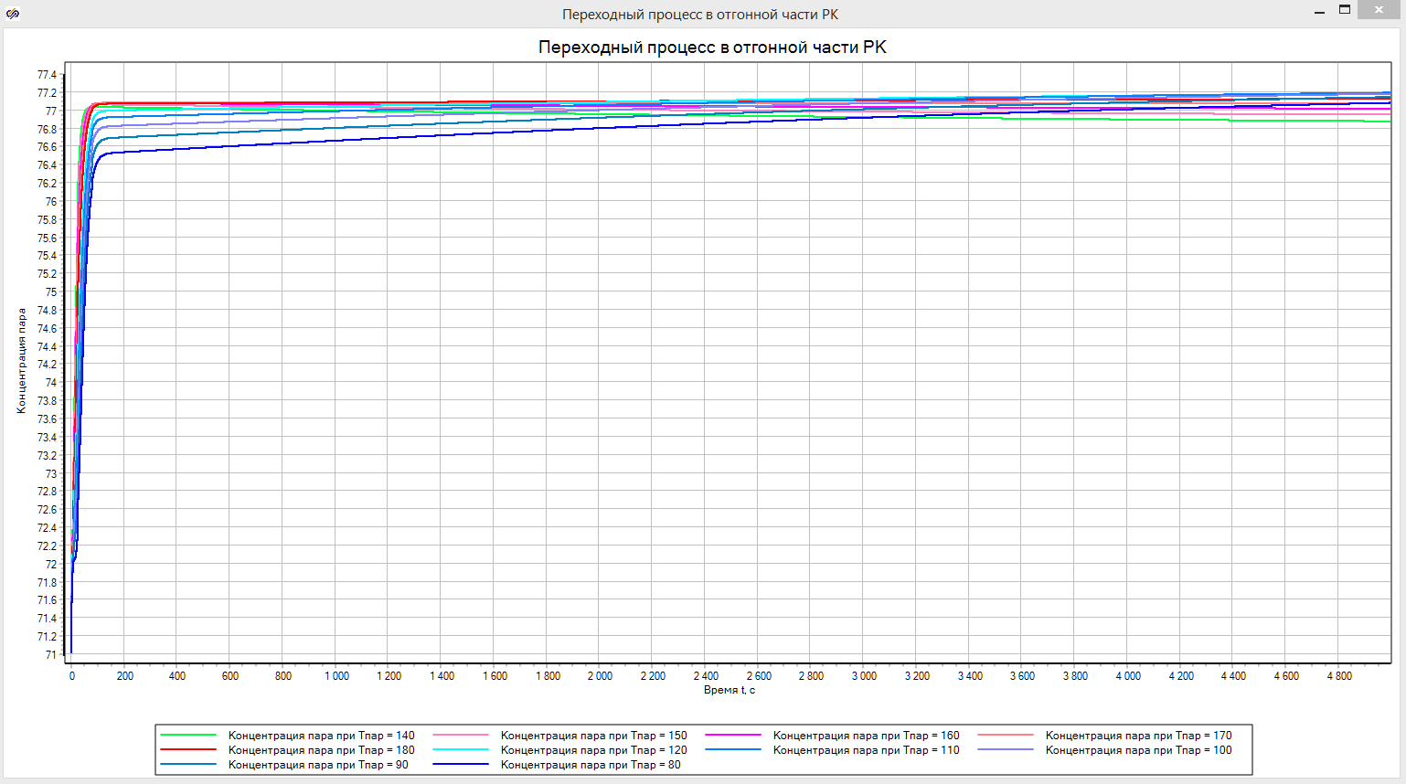

Slide 10
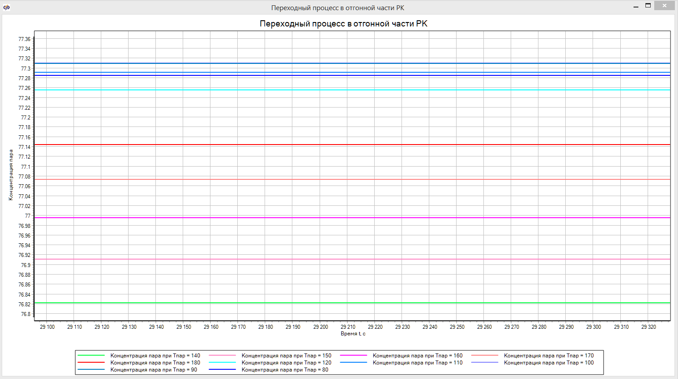

Slide 11
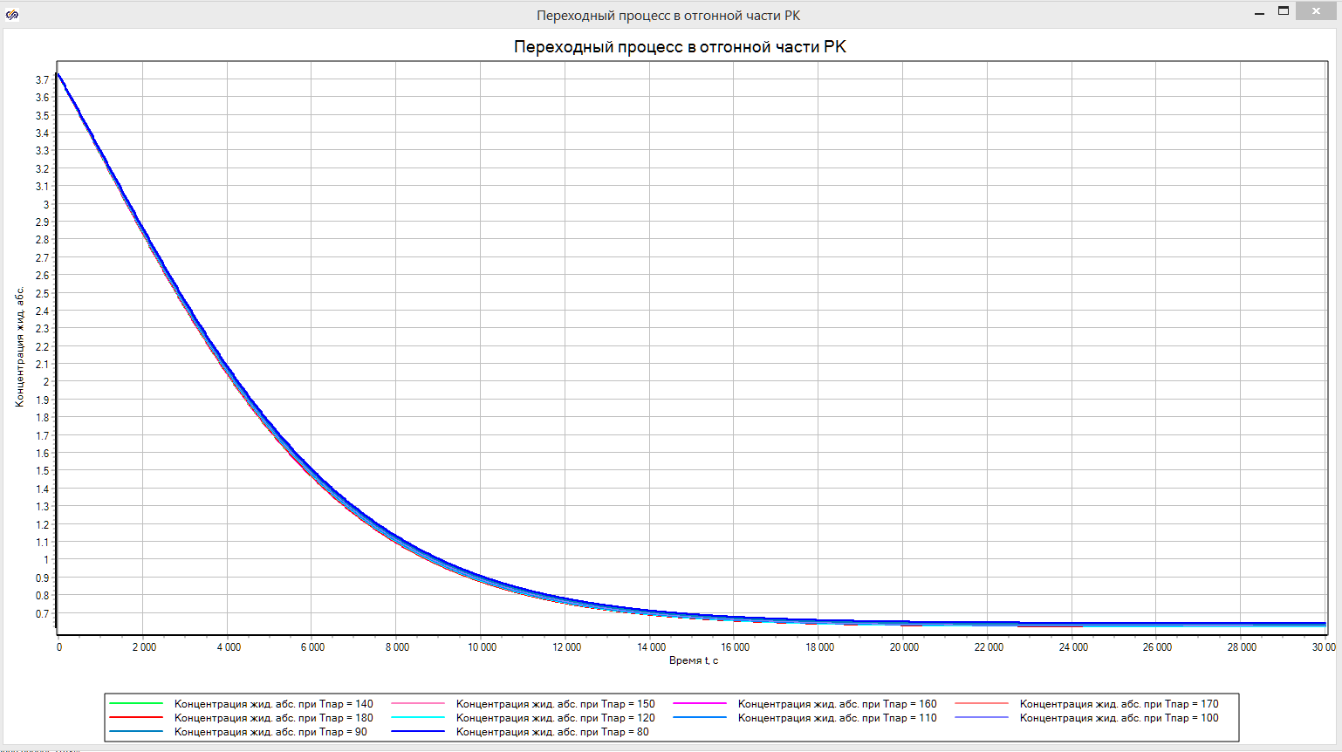

Slide 12
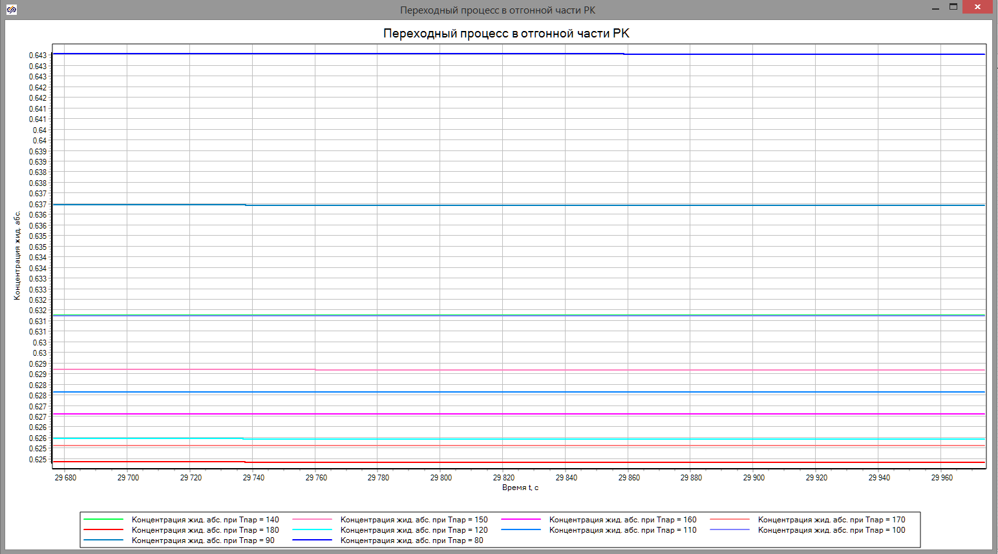

Slide 13
Спасибо за внимание!

